Slide 1
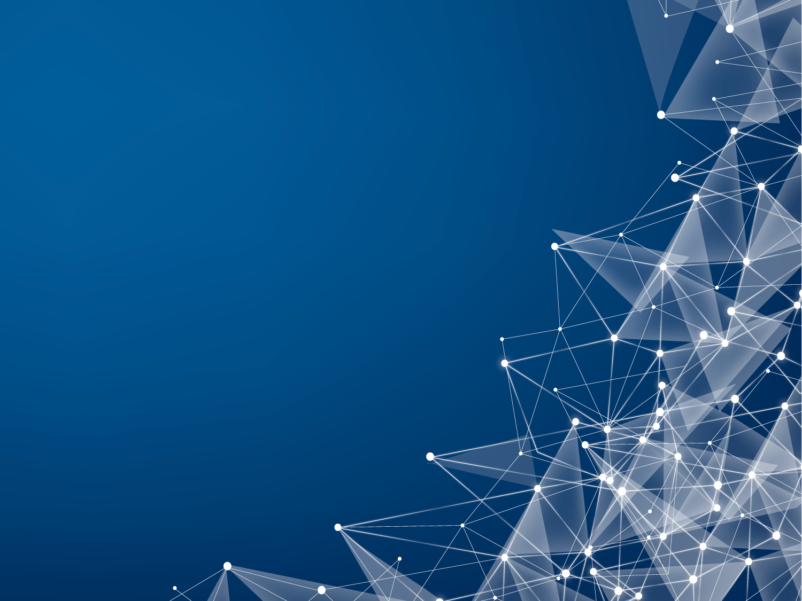
Slide title
Перенос обучения
(transfer learning)

Slide 2
ResNet
ResNet – это очень глубокая сеть CNN, состоящая ( в базовом варианте ) из 152 слоев. Ключом к возможности обучения настолько глубокой сети является использование обходящих связей: сигнал, передаваемый в слой, также добавляется к выходу слоя, расположенного дальше.
При обучении нейронной сети преследуется задача заставить ее моделировать
скрытую зависимость h(x). Если добавить вход х к выходу сети (т.е. добавить обходящую связь), тогда сеть будет принудительно моделировать
j(x) = h(x) - х, а не h(x). Процесс называется остаточным обучением (residual
learning)

Slide 3
Архитектура сети ResNet
https://github.com/ageron/handson-ml/blob/master/13_convolutional_neural_networks.ipynb

Slide 4
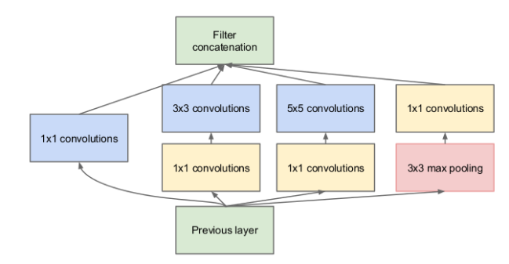
Inception- сеть с отделимой сверткой

Slide 5
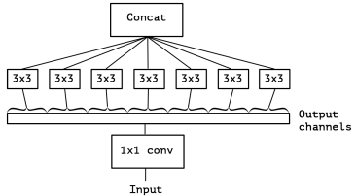
Xception - Extreme Inception – сеть с глубокой отделимой сверткой
Depthwise separable convolution
Представим, что мы взяли стандартный свёрточный слой с n свертками размера 3х3, на вход которому подается изображение размерности M*M*k, где M – ширина и высота изображения, k- количество каналов. Входной слой сворачивает это изображение n различными свертками, в результате после преобразования получаем слой размером (M-2)*(M-2)*n.
Depthwise separable convolution действует иначе. Она свернет исходное изображение 1х1 свёрткой. В результате получим размер M*M*k. Затем каждый канал по отдельности сворачивается 3х3 свёрткой.
Давайте разберём конкретный пример. Пусть мы сворачиваем изображение с 3 каналами свёрточным слоем с 32 фильтрами. Суммарно этот свёрточный слой будет иметь 3*32*3*3=864 веса. Сколько же весов будет в аналогичном depthwise separable convolution блоке? 3*32*1*1+32*3*3=96+ 288= 384

Slide 6
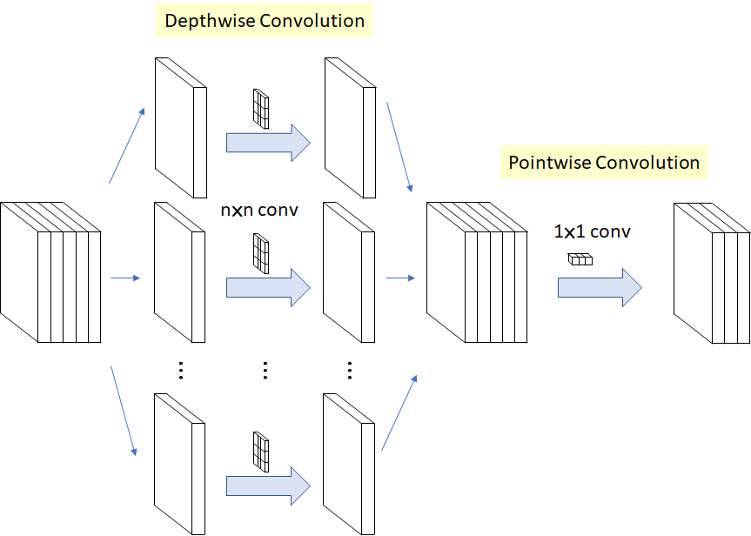
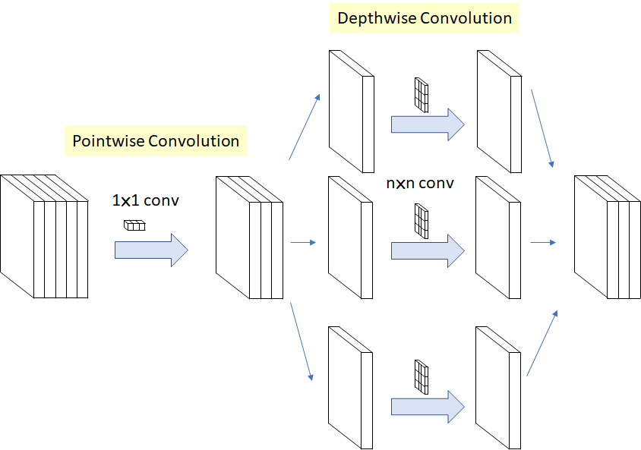

Slide 7
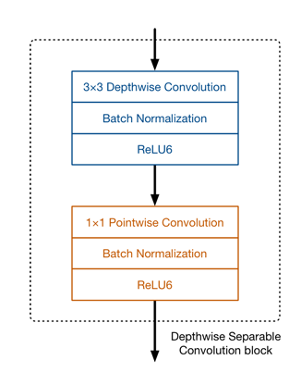
MobileNet

Slide 8
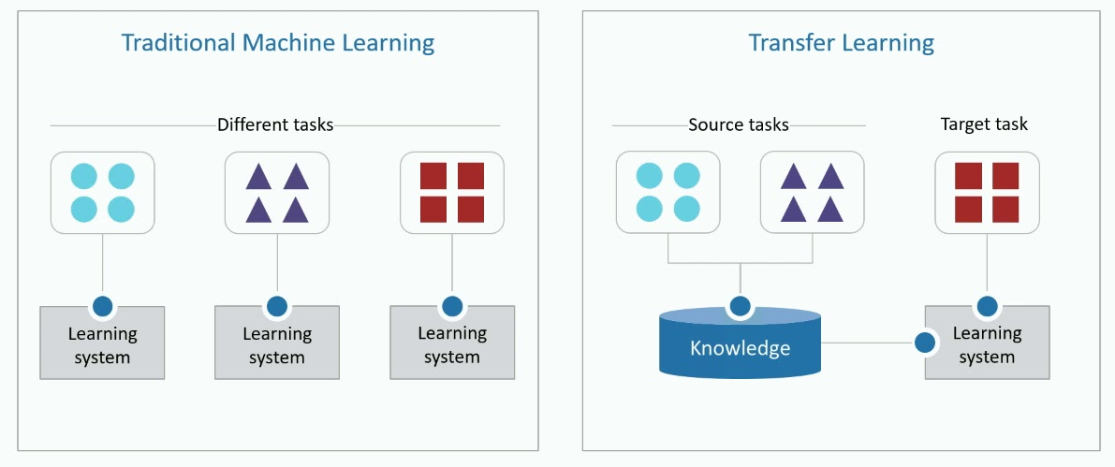
Технология Transfer Learning

Slide 9
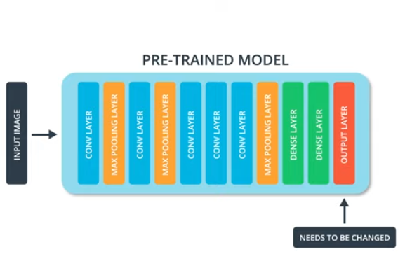
Технология Transfer Learning

Slide 10
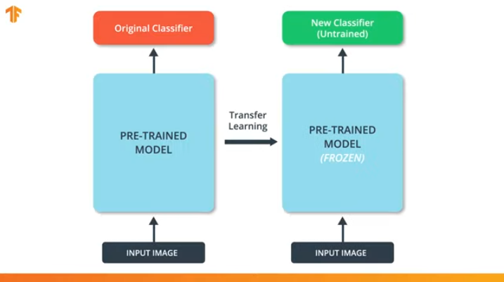
Заморозка модели

Slide 11
Перенос обучения (этапы)
Берут слои из ранее обученной модели.
Эти слои замораживают, чтобы не уничтожить информацию, которую они содержат, во время последующего обучения.
Добавляют несколько новых обучаемых слоев после замороженных слоев. Они научатся на основе признаков, выделенных ранее обученной моделью, делать прогнозы для нового набора данных.
Обучают новые слои на новом наборе данных.
(Необязательный шаг) Тонкая настройка. На этом этапе размораживают веса всей модели (или ее части), и доучивают ее на новых данных с очень маленькой скоростью обучения ( то есть обучение продолжается с замороженных весов, а не со случайных)

Slide 12
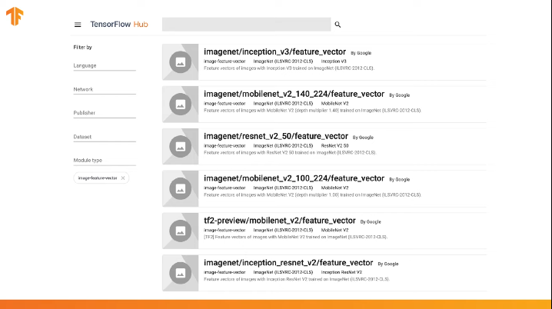
TensorFlow Hub

Slide 13
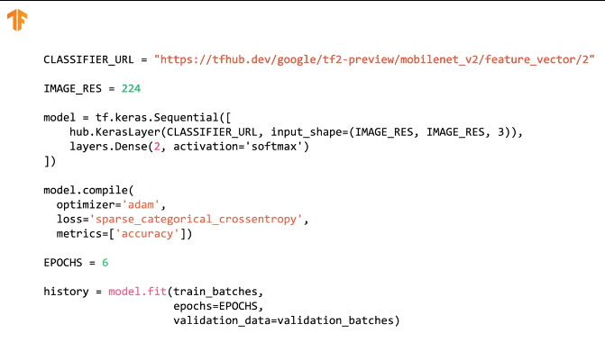
TensorFlow Hub

Slide 14
Хороший курс по сверточным нейронным сетям
https://habr.com/ru/post/454986/
https://habr.com/ru/post/456186/
https://habr.com/ru/post/456740/
https://habr.com/ru/post/458170/
https://habr.com/ru/post/454034/

Slide 15
Спасибо за
внимание!

